Slide 1
Les bases de la communication et l’écoute en contexte de communication interpersonnelle et professionnelle
Cours 4
TF1 – Automne 2016

Slide 2
Plan du cours
Les mécanisme de base de la communication
L’écoute
Atelier (portfolio)

Slide 3
Les mécanismes de base de la communication

Slide 4
Qu’est-ce que la communication?
«Communicare» = Partage
Partage délibéré ou involontaire d’un message ayant une signification

Slide 5
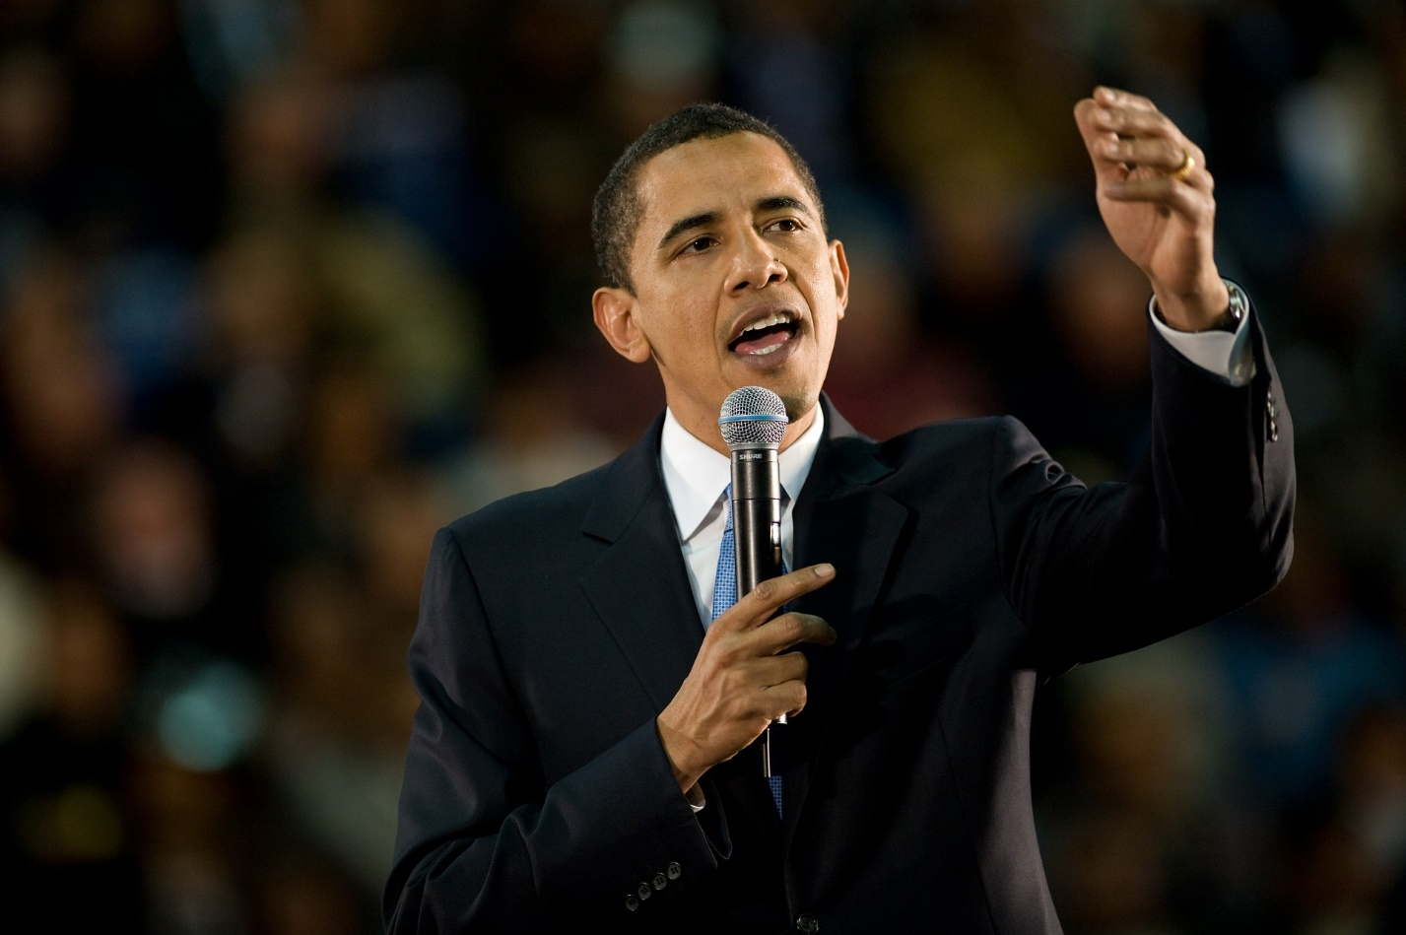
Types de communication
Intrapersonnelle
Impersonnelle
Interpersonnelle
Petit groupe (3-30)
En public

Slide 6
Les éléments de base de la communication
Les personnes
Émetteur: Qui formule, encode et transmet le message
Récepteur: Qui reçoit, décode et interprète le message

Slide 7
Les éléments de base de la communication
Le message
Information transmise lors d’une communication
Verbal ou non verbal
Volontaire ou involontaire

Slide 8
Les éléments de base de la communication
Le canal
Média qui sert à acheminer le message
Peut être synchrone ou asynchrone
Richesse informationnelle

Slide 9
Richesse informationnelle
Quantité d’informations qu’un canal peut transmettre au cours d’une communication
Les outils les plus riches:
Génèrent plusieurs messages en même temps
Favorisent la rétroaction
Permet la personnalisation du message

Slide 10
Les éléments de base de la communication
Le bruit
Toute perturbation qui nuit à la bonne émission ou la bonne réception du message
Bruits internes
Bruits externes

Slide 11
Les éléments de base de la communication
Le contexte
Parfois peu, parfois très influent
La rétroaction
Messages renvoyés par le récepteur en réponse au message reçu
Permet à l’émetteur d’ajuster son message
Peut être verbale ou non verbale

Slide 12
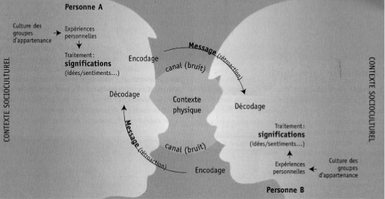
Modèle transactionnel de communication

Slide 13
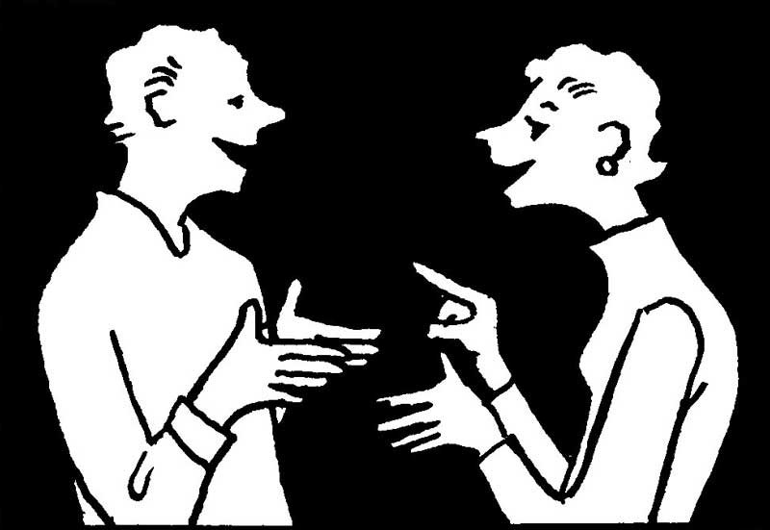
Les principes de base de la communication
Elle est inévitable
Elle est unique
Elle est irréversible
Elle peut être involontaire
Toujours souhaitable?

Slide 14
L’écoute en contexte de communication interpersonnelle et professionnelle

Slide 15
Qu’est-ce que l’écoute
Processus volontaire par lequel on sélectionne, on organise et on interprète des stimuli auditifs
Écouter = Entendre ?

Slide 16
Les caractéristiques d’un récepteur efficace
Être actif et conscient
Une transmission juste du message
Une collaboration avec l’émetteur

Slide 17
Les types de mauvaise écoute
La fausse écoute:
Faire semblant; oreille distraite
La mise en vedette:
Le monopole de la conversation
La fabulation:
Inventer pour compenser

Slide 18
Les types de mauvaise écoute
Écoute sélective:
Seulement ce qui est pertinent
Écoute fuyante:
Éviter ce qui est déplaisant
Écoute défensive:
Se sentir constamment attaqué
Écoute piégée:
Attendre l’erreur pour dénigrer

Slide 19
Les raisons d’une mauvaise écoute
La quantité d’information reçue
Les jugements hâtifs
La rapidité de la pensée
Les préoccupations personnelles
Les réactions émotives
Le manque d’habiletés

Slide 20
La rétroaction
Traduction de feedback = «action en retour»
Tous les messages verbaux et non verbaux que le récepteur émet
Différents types de rétroaction
L’évitement – Le jugement – La rétroaction formative – L’interprétation – La solution – L’investigation – Le soutien

Slide 21
La rétroaction
Types de rétroaction
L’évitement | Ne pas reconnaitre le message exprimé Silence inapproprié, comportements ou paroles de distraction ou d’humour
Le jugement | Exprimer une opinion ou un commentaire Peut être positif ou négatif
La rétroaction formative | Remarque aidante donnée au moment opportun Vise le maintien ou l’amélioration d’un comportement
L‘interprétation | Proposer un sens ou une explication du message

Slide 22
La rétroaction
Types de rétroaction
La solution | Donner un conseil ou imposer une solution sans que la personne le demande
L’investigation | Interroger l’interlocuteur pour obtenir un supplément d’information
Le soutien | Rassurer ou encourager l’émetteur

Slide 23
Améliorer ses habiletés d’écoute
Prendre conscience de nos types d’écoute
Parler moins
Accorder une attention réelle à l’interlocuteur
S’abstenir de porter un jugement
Gérer ses émotions

